Slide 1
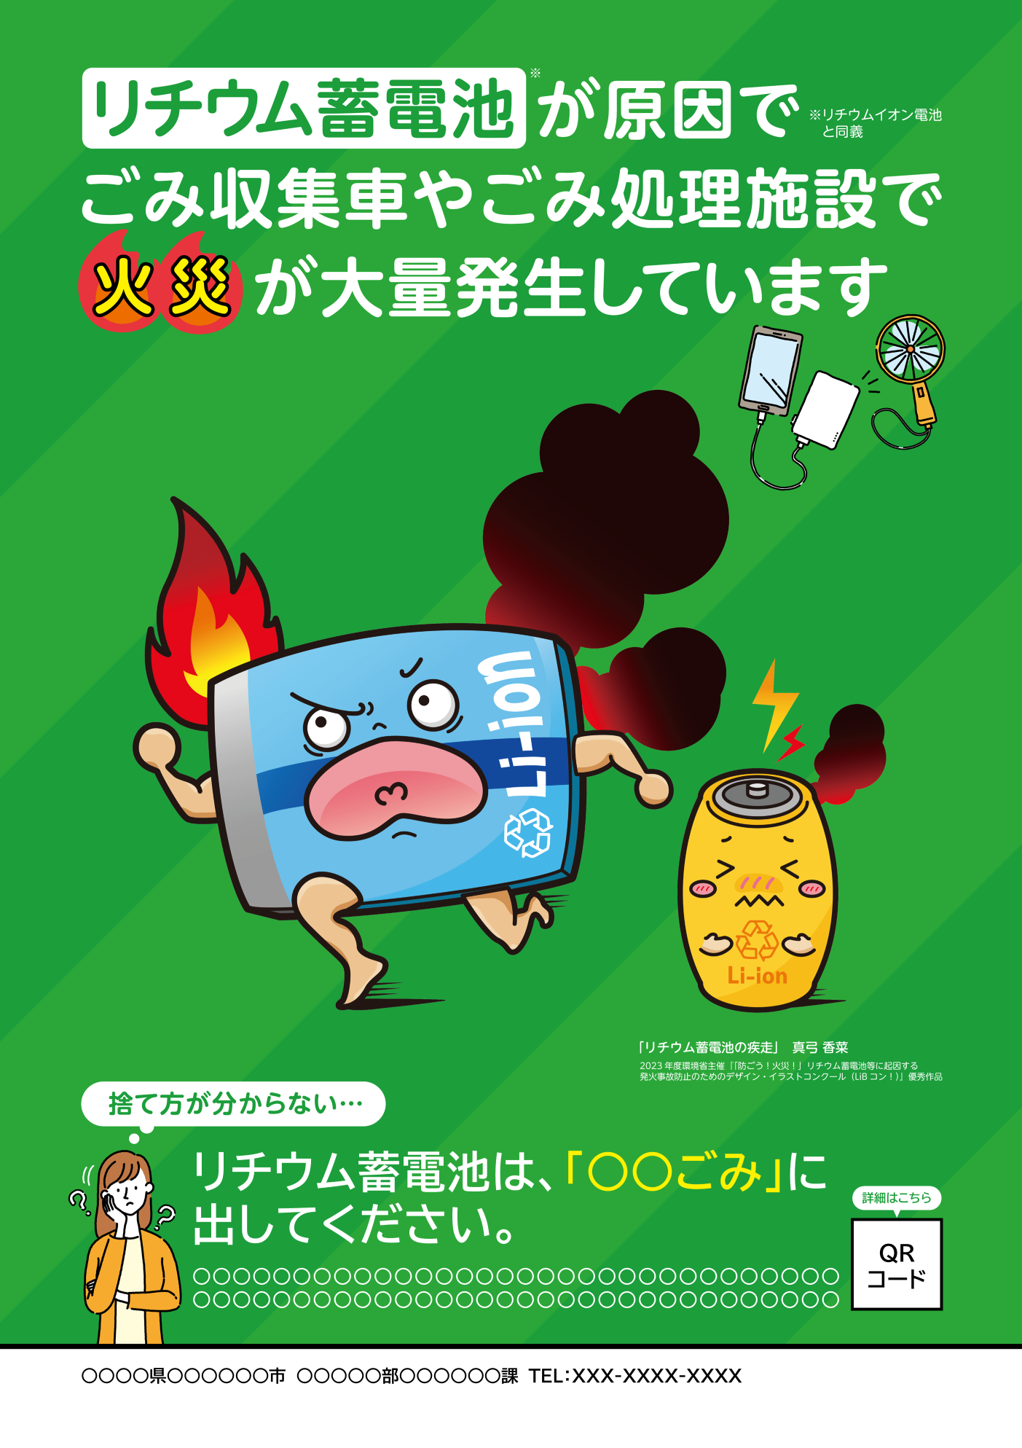
啓発ポスターの使用方法
啓発ポスターの使用方法（情報の記載方法）を以下にお示ししますが、一例となりますので、各市区町村にて適宜、記載方法等をご検討の上、修正ください。
記入例※必要に応じて文字サイズの修正や改行をしてください。
リチウム蓄電池は、「危険・有害ごみ」に出してください。
○○市ではリチウム蓄電池が原因の火災が□□処理施設で発生しています。リチウム蓄電池を捨てる時は、第３△曜日の「危険・有害ごみ」の日に出してください。
各市区町村でリチウム蓄電池等の捨て方等に関する情報が掲載されたホームページにアクセスできるQRコードを掲載ください。
問い合わせ先として、各市区町村の廃棄物処理担当課等を記載ください。

